Slide 1
ГПОУ «Шилкинский многопрофильный лицей»
«Герои
в нашей памяти
живут»

Slide 2
Гурулев Кирилл Артемович 27 марта 2001 – 15 апреля 2022

Slide 7
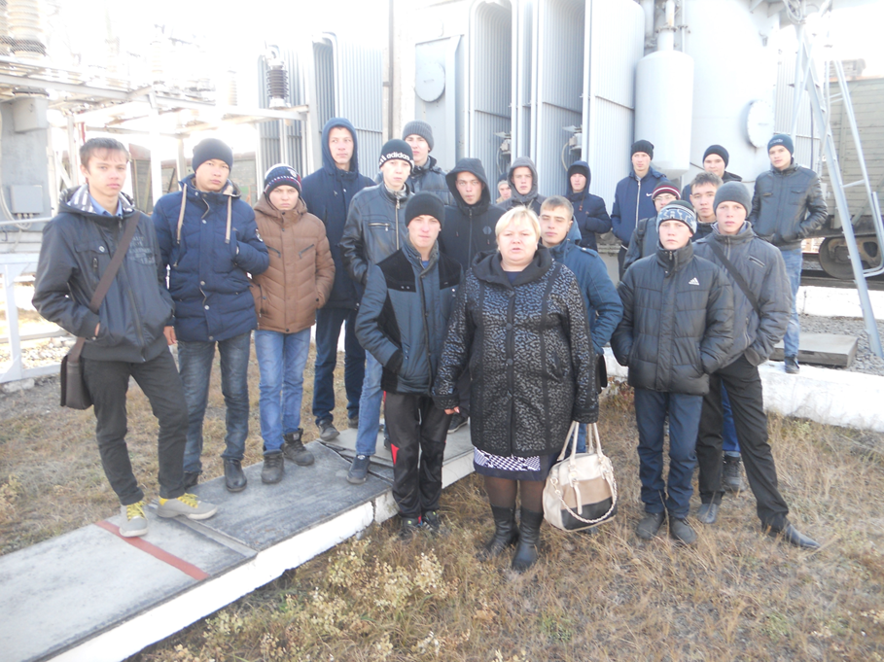

Slide 9
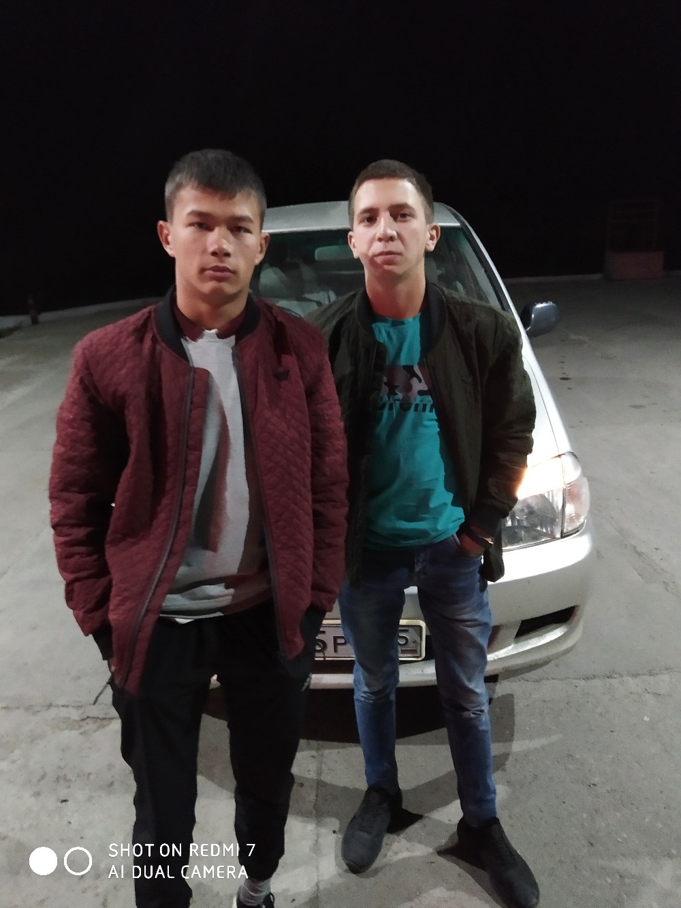

Slide 10
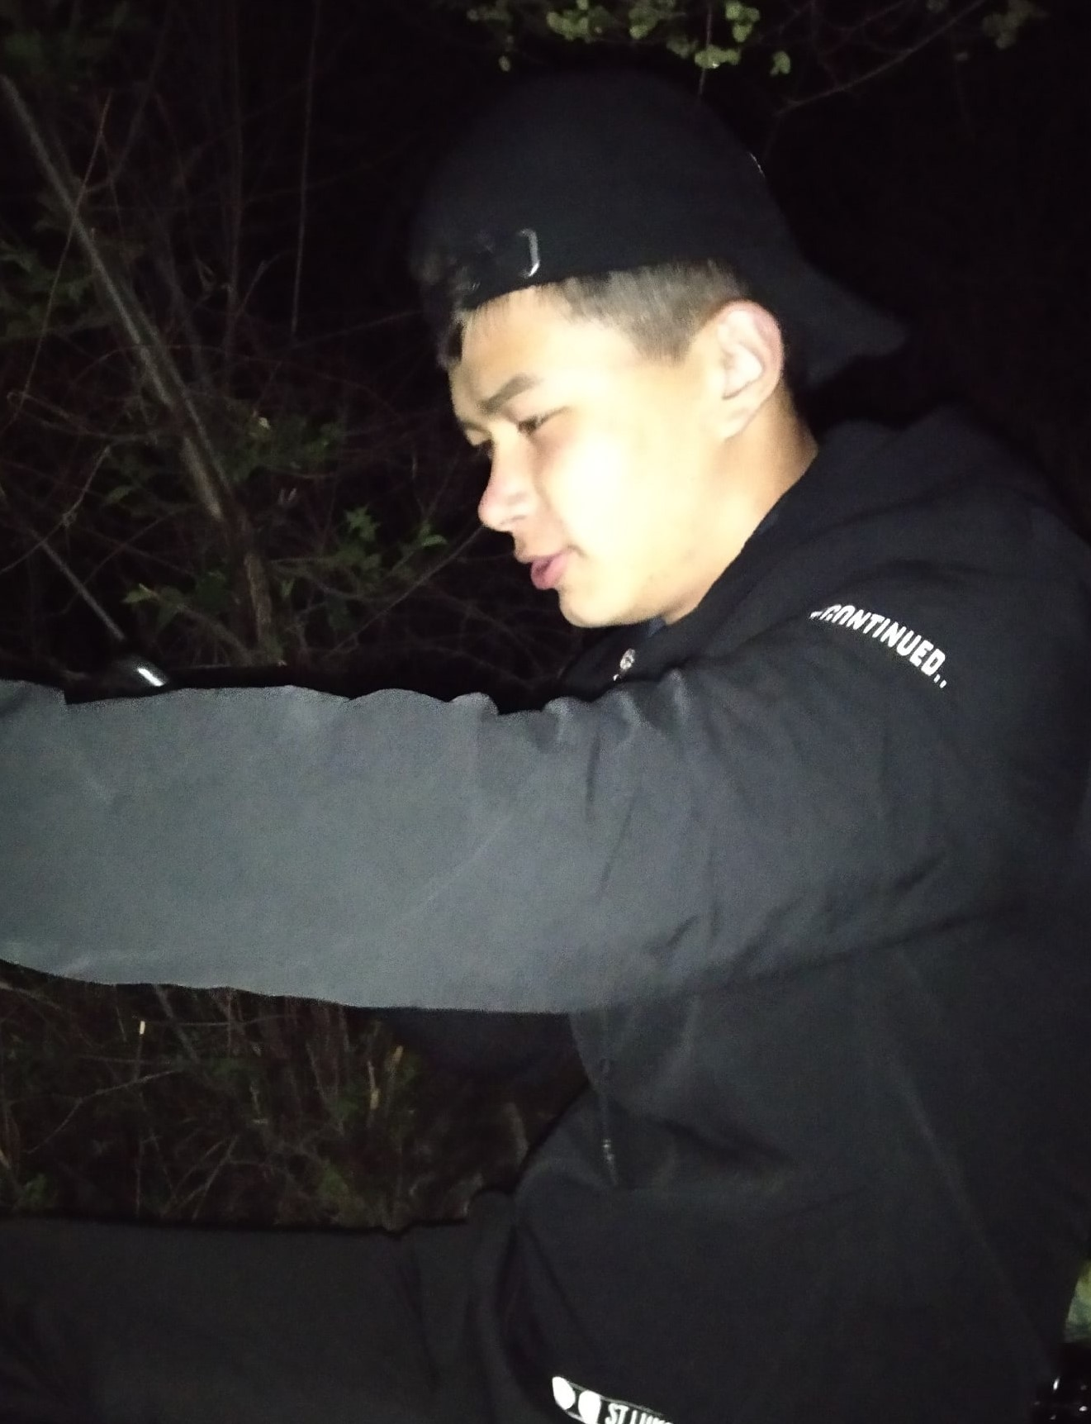

Slide 14
Эпов Евгений Юрьевич 4 октября 1988 – 27 января 2012

Slide 15
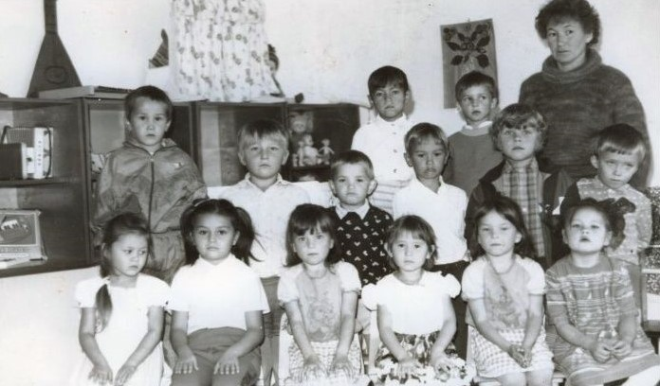

Slide 17
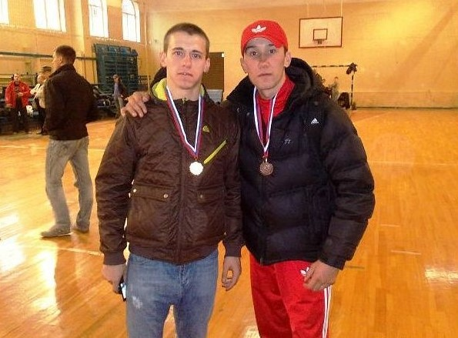

Slide 18
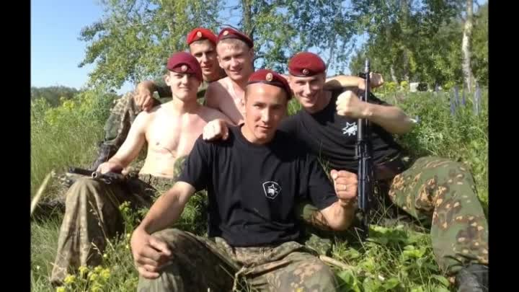

Slide 22
Пускай сердца, волнуясь замирают,
Когда в дорогу горны позовут.
Герои никогда не умирают,
Герои в нашей памяти живут!
Вечная память!

